Slide 1

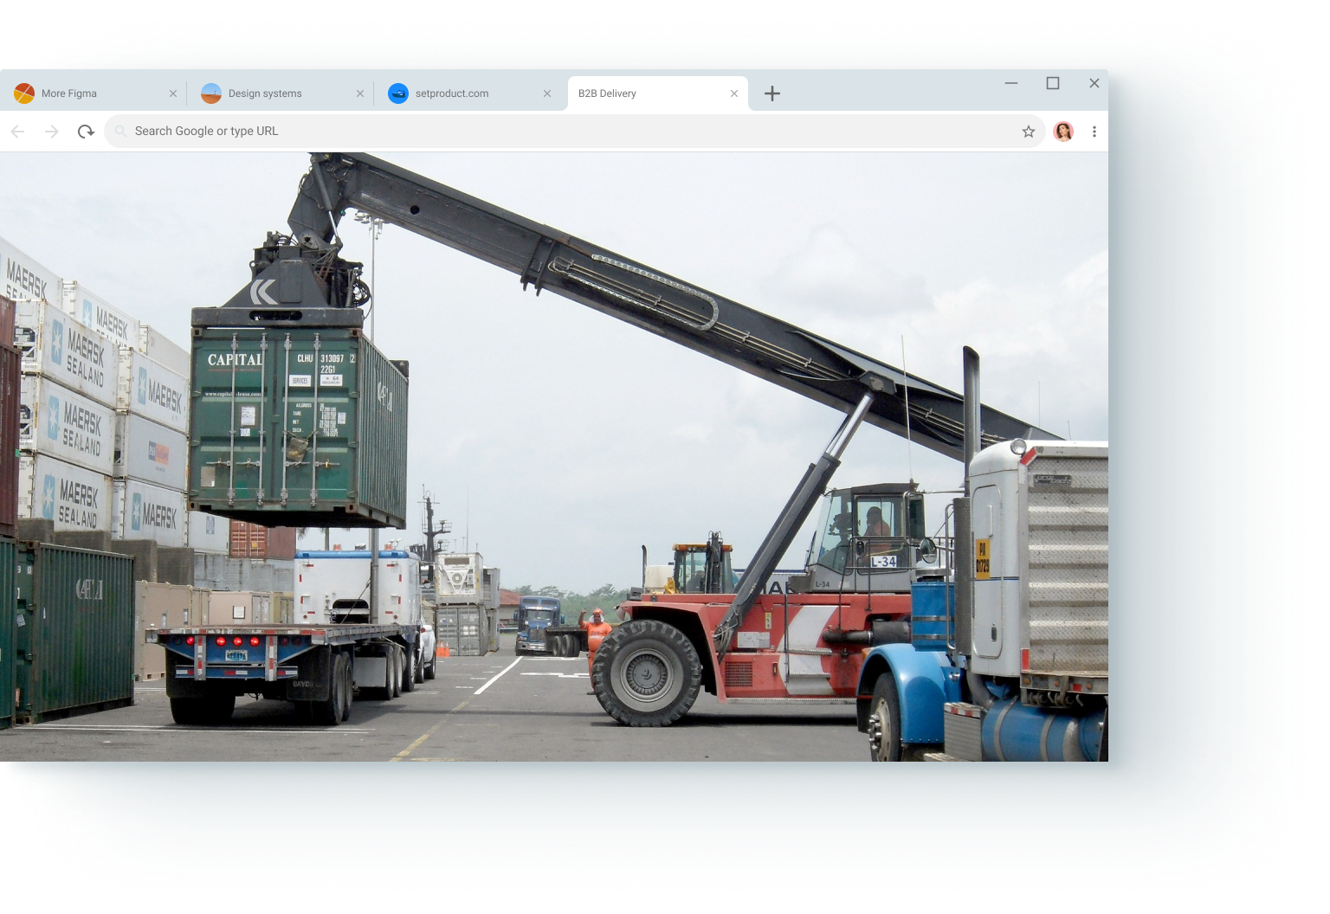



Коммерческое предложение
Разработка сайта
для компании
«B2B Delivery»
ТОП-3 веб-разработчиков
в г. Казань
ТОП-10 веб-
разработчиков в категории «Крупный бизнес»
CMS Magazine
Рейтинг Рунета

Slide 2
Содержание
О нас.
Маркетинговый анализ.
Концепция сайта.
Идеи для реализации.
Состав работ.
Технологии.
Проектная команда.
Наш опыт.
Клиенты.
Отзывы.
Ответы на вопросы.
Условия работы.
Контакты.
О ценности
О цене
info@proactivity.ru
+7 (495) 517-7847

Slide 3
О нас
149
32
15
проектов в портфолио
штатных сотрудника
лет опыта
4,4
+5
3
года средний срок работы сотрудников в компании
млн пользователей посещают наши сайты
внутренних продукта
info@proactivity.ru
+7 (495) 517-7847

Slide 4
Задача
Разработка сайта для клиентов логистической компании, который позволял бы осуществлять заказы и контролировать статус отправки грузов.
Пользовательские цели:
Изучение услуг компании и условий работы.
Удобный интерфейс с личным кабинетом.
Оперативный доступ ко всей необходимой информации.
Бизнес-цели:
Привлечение новых клиентов.
Повышение лояльности текущих клиентов.
Увеличение LTV.
info@proactivity.ru
+7 (495) 517-7847

Slide 5
Маркетинговый анализ
Проведя анализ вашей целевой аудитории, мы выявили следующие цифры:
76%
42%
потенциальных заказчиков при поиске логистических подрядчиков используют в первую очередь Интернет
представителей компаний заявляют, что недовольны текущими подрядчиками
info@proactivity.ru
+7 (495) 517-7847

Slide 6

Маркетинговый анализ
Основные поводы для недовольства заказчиков:
Качество сервиса.
Невозможность отслеживания статуса доставки.
Перегруженный неудобный интерфейс.
Проблемы с авторизацией.
info@proactivity.ru
+7 (495) 517-7847

Slide 7
Маркетинговый анализ
Необходимый минимальный функционал для
закрытия потребностей клиентов и отстройки
на фоне конкурентов:
Для пользователя:
Авторизация.
Расчет стоимости.
Оформление заказа + Вызов курьера.
Трекинг посылки / груза.
История заказов.
Для бизнеса:
Синхронизация данных с CRM / ERP.
Автоматические уведомления.
Простое администрирование системы, добавление новых контактных адресов и другой корпоративной информации.
info@proactivity.ru
+7 (495) 517-7847

Slide 8
Концепция сайта
Мы сформировали предварительную концепцию сайта, исходя из которой логически он будет поделен на 2 части:
Промо-страница, описывающая услуги и преимущества компании, – для новых заказчиков, еще не имеющих опыта работы с «B2B Delivery».
Личный кабинет – для уже авторизованных текущих заказчиков.
Пример реализации 1-й части вы можете видеть
на следующем слайде.
info@proactivity.ru
+7 (495) 517-7847

Slide 9
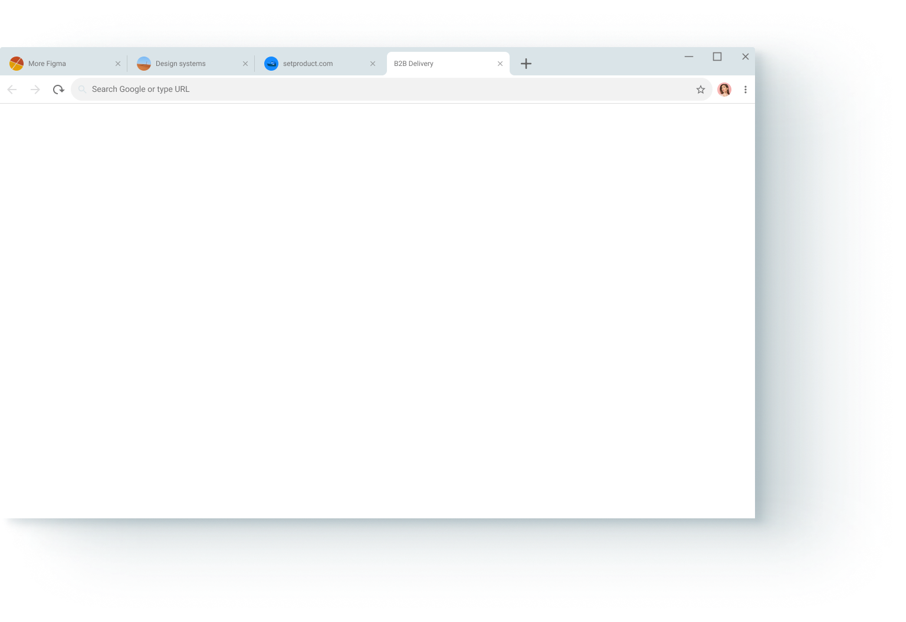
Концепция сайта
Логотип
Главная
Услуги
О компании
Контакты
Личный кабинет
Слайдер
info@proactivity.ru
+7 (495) 517-7847

Slide 10





Идеи для реализации
Сравнение условий для стандартной и экспресс-доставки (чтобы склонять больше пользователей к последнему варианту, демонстрируя его преимущества).
Предоставление скидки за регулярные заказы (например, ежеквартальная доставка документов для бухгалтерии).
Уведомления о любых изменениях статуса заказа (email либо SMS).
Предложение дополнительных опций
(для увеличения среднего чека).
Демонстрация пути груза на реальной карте.
info@proactivity.ru
+7 (495) 517-7847

Slide 11
Состав работ
Разработка 3 пользовательских сценариев.
Формирование технического задания.
Подготовка кликабельных прототипов.
Первичное тестирование на фокус-группе.
Отрисовка дизайна.
Frontend (верстка).
Backend (программирование).
Тестирование.
Запуск сайта.
info@proactivity.ru
+7 (495) 517-7847

Slide 12


Технологии
Язык программирования
Система
управления сайтом
Популярный язык, используемый в работе многих современных систем.
Бесплатный открытый код.
Гибкость.
Безопасность.
Наличие большого количества дополнений / расширений.
Удобная и простая панель управления содержимым сайта.
info@proactivity.ru
+7 (495) 517-7847

Slide 13

Проектная команда
Наш вашим проектом будут работать:
Катя Логвинова
Проджект-менеджер
“
Управляю специалистами на уровне джедая. Знаю, как заставить людей соблюдать сроки и требования
к качеству.
info@proactivity.ru
+7 (495) 517-7847

Slide 14

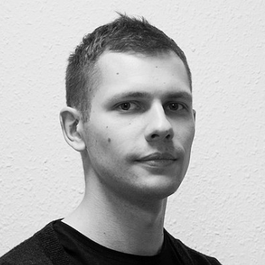
Проектная команда
Наш вашим проектом будут работать:
Кирилл Кряжев
Ведущий программист
Дмитрий Боровик
Шеф-дизайнер
«Отвечаю за слаженную работу всех программистов на проекте. Люблю, когда сайт соответствует техническому заданию и работает как швейцарские часы.»
«Я знаю как сделать сайт живым и интересным. Дизайн должен решать бизнес задачи клиента, поэтому перед началом работ мы тщательно изучим его бизнес.»
info@proactivity.ru
+7 (495) 517-7847

Slide 15

Наш опыт
Реализация прочих проектов из сферы грузоперевозок:
423
Поиск
Рейтинг лучших перевозчиков
Отзывы
Каталог
тысяч посетителей в месяц
4/5
оценка пользователей
15
наград и номинаций
info@proactivity.ru
+7 (495) 517-7847

Slide 16



Наши клиенты
info@proactivity.ru
+7 (495) 517-7847

Slide 17
Отзывы
«Начали работу над сайтом совместно с Workspace
в начале 2016-го году. Не могу сказать, что всё соответствовало нашим изначальным ожиданиям.
Но ребята отлично справились со своей работой. Отдельное спасибо Дмитрию Лагутину – он много раз спасал в сложных ситуациях!»
Сергей Бесшабашнов
CEO, Proactivity Group
– больше отзывов на https://workspace.ru
info@proactivity.ru
+7 (495) 517-7847

Slide 18





Награды
info@proactivity.ru
+7 (495) 517-7847

Slide 19


Отвечаем на вопросы
Семён Семёныч
Клиент, B2B Delivery
«Каким образом будет построена работа?
Все перечисленные этапы работ будут идти один за другим?»
Дмитрий Лагутин
Директор по развитию
«Работа над сайтами в Workspace строится по одной
из самых прогрессивных методологий – Agile (ее применяют крупные федеральные и международные компании). Это значит, что мы работаем в режиме 2-недельных "спринтов", стараясь сделать так, чтобы продукт можно было запустить как можно раньше.»
info@proactivity.ru
+7 (495) 517-7847

Slide 20
Условия работы
Срок запуска MVP (без учета времени на согласование и предоставление информации) – 2 месяца.
Стоимость разработки MVP – 950 000 руб.
Возможна поэтапная оплата.
1-й этап
2-й этап
3-й этап
4-й этап
5-й этап
85 тыс. руб.
115 тыс. руб.
350 тыс. руб.
300 тыс. руб.
100 тыс. руб.
info@proactivity.ru
+7 (495) 517-7847

Slide 21
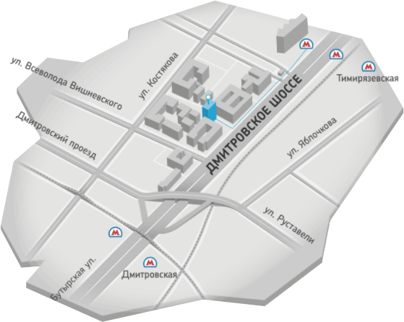
Контактная информация
МКАД
Приходите
Москва, Дмитровское шоссе д. 9-Б
Пишите
info@proactivity.ru
Звоните
+7 (495) 517-78-47
Центр
info@proactivity.ru
+7 (495) 517-7847

